Slide 1

Machine learning intro
Антон Нестеренко:
Tech lead ML

Slide 2
Проекты
Deep art – приложения для стилизации фотографий
Pass Face – система распознования лиц
Company Searcher – приложение для обработки текста и поиска похожих компаний
Open – приложение для классификации юридических документов
EDNALight – высоконагруженная текстовая классификация
SkillMatrix – система тэгирования документов
ProbabalisticMatching – Прогнозирование выручки от клиента для мобильных платформ
ETC..

Slide 3
ML task types
Machine learning
supervised
unsupervised
reinforcement learning
semi supervised learning

Slide 4
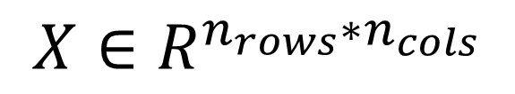

How data is present
Sex | Salary | Sport | Average Sleep | Smoke | Alcohol | Target
F | 1000 | 1 | 8 | 1 | 1 | 1
M | 1500 | 0 | 7 | 0 | 1 | 0
F | 2000 | 1 | 6 | 0 | 0 | 1
$$X∈R^{n_{rows}∗n_{cols}}$$
$$Y∈R^{n_{rows}}$$

Slide 5
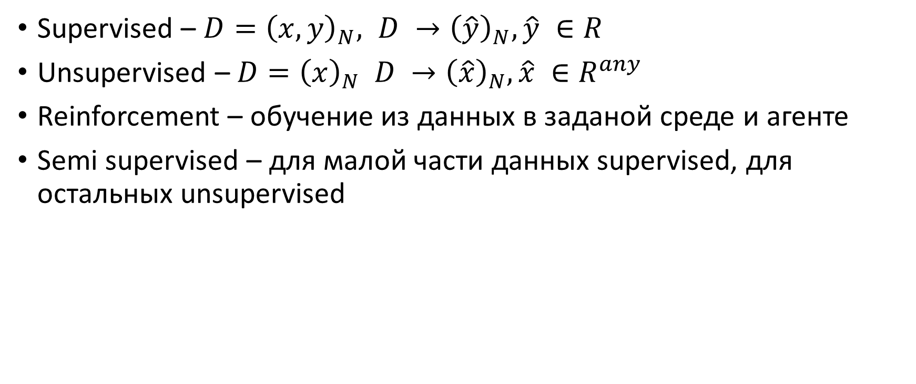
Тип задачи в данных
Task type by data
Supervised – $D={\left(x, y\right)}_{N}, D →{\left(\hat{y}\right)}_{N},\hat{y} ∈R$
Unsupervised – $D={\left(x\right)}_{N} D →{\left(\hat{x}\right)}_{N},\hat{x} ∈R^{any}$
Reinforcement – обучение из данных в заданой среде и агенте
Semi supervised – для малой части данных supervised, для остальных unsupervised

Slide 6
Обработка данных
Data frameworks
Данные представлены в виде матрицы, значит надо уметь обрабатывать матрицы:
Numpy
Pandas
Scipy
И здорово получать инсайты из данных, чтобы знать как обрабатывать – визуализация
Matplotlib
Seaborn

Slide 7
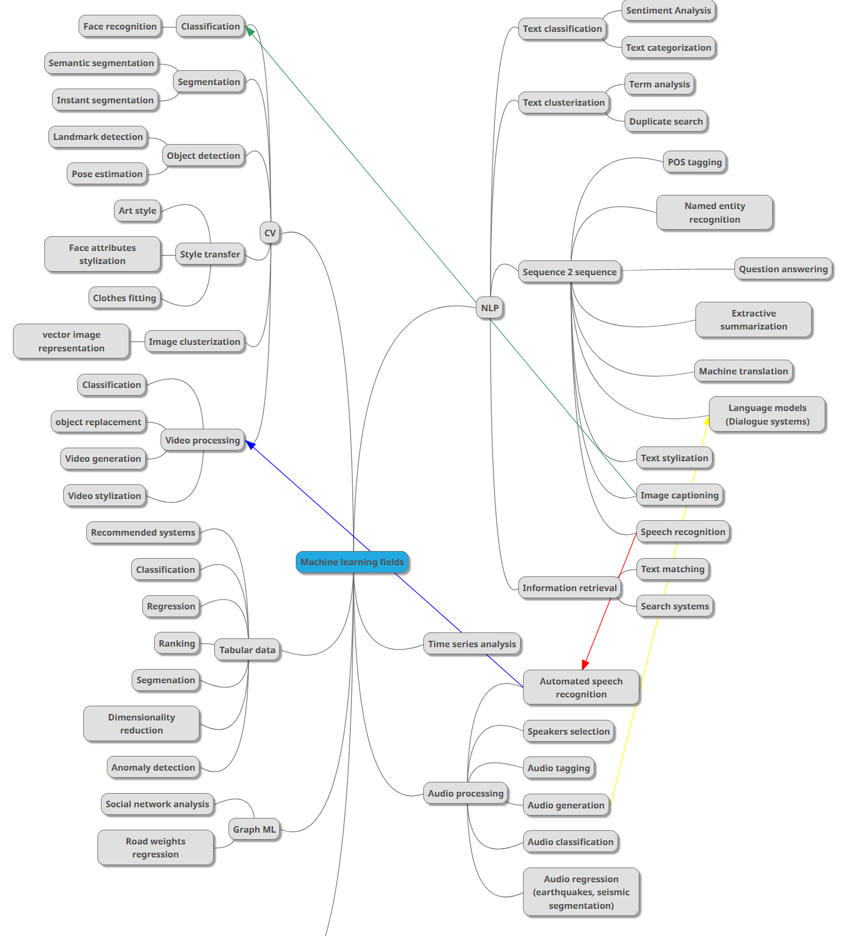
Algorithms by task types

Slide 8
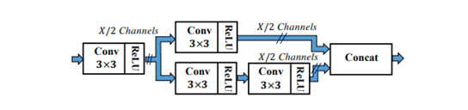
Single Stage Headless
Face detection – RetinaFace
1 x 1
Output 1
3x3
up
1 x 1
Output 2
3x3
up
1 x 1
Output 3

Slide 9
Библиотеки для моделей
Algorithms frameworks
Scikit-learn – общая библиотека для алгоритмов
Gensim – для алгоритмов для текста

Slide 10
Оценки качества моделей
Validation
Модели видят данные для обучения
Модели строят отображение на основе данных предоставленных им
Как оценить качество для новых данных в задаче?

Slide 11
Валидация
Validation
Разделим данные на 2 части:
Для обучения
Для оценки качества
Плюсы
Быстро
Минусы
После разделения может оказаться удачная/неудачная подвыборка для оценки

Slide 12
Кросвалидация
Validation
Разделим данные на N частей, для в цикле для выбранной части:
Используем остальные части для обучения
Исползуем данную часть для оценки
Плюсы
Качество оценивается на всех данных
Минусы
Долго

Slide 13
Валидация
Validation
Для разных задач разделение может быть разным
Сохранять пропорции класса который предсказываем
Сохранять распределение таргета
Делить по времени (если время необходимо в предсказании)
Делить по кластерам данных

Slide 14



Вопросы?
The end
http://vk.com/imdxd
anton.nesterenko.akvelon
https://t.me/imdxdd

